Slide 1
Maze_ sonar 사용법
202315001고지환

Slide 2
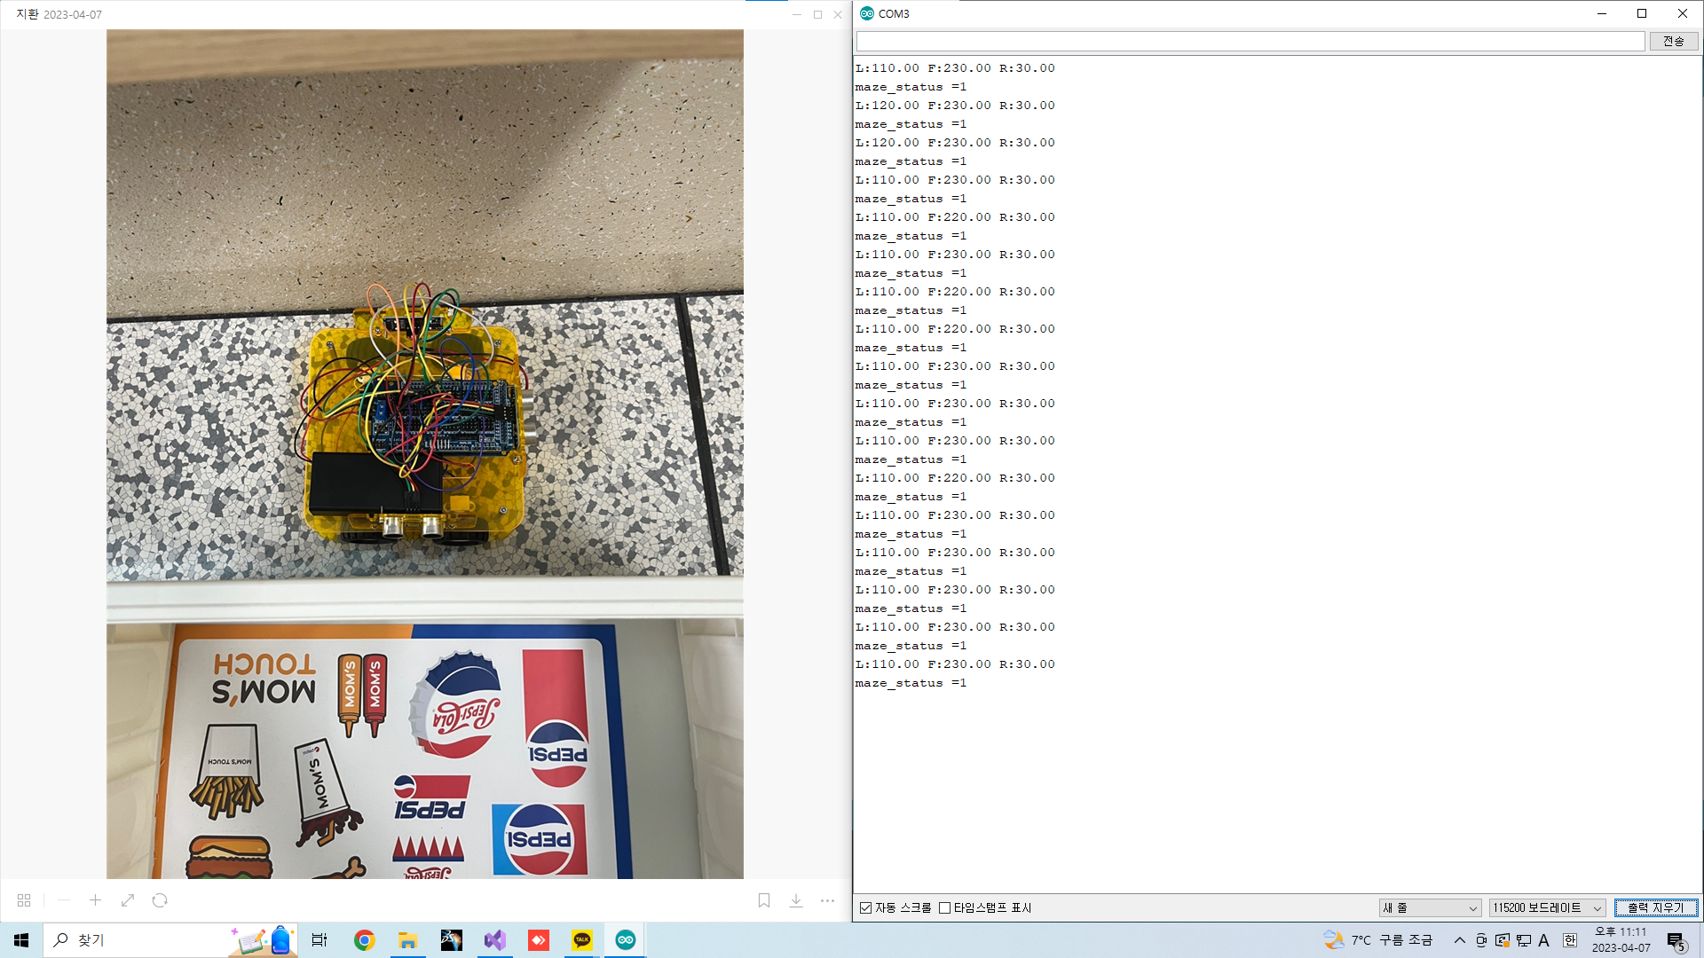
else if 문을 사용하여 left_sonar와 right_sonar의 조건을 주고 그 조건에 일치하면 maze_status = 1 이 나오게 됩니다.

Slide 3
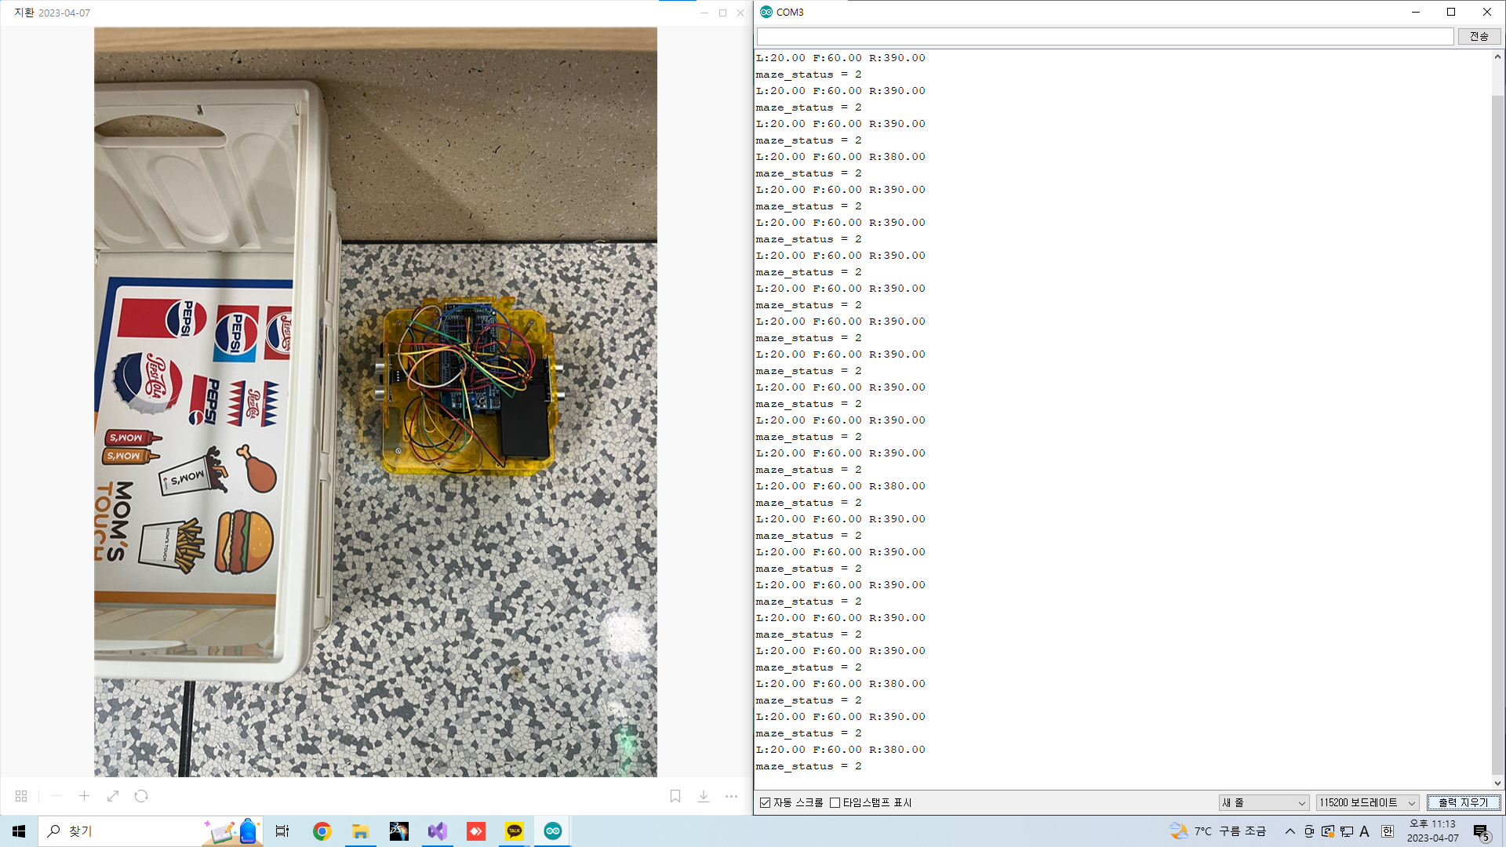
else if 문을 사용하여 left_sonar와 front_sonar의 조건을 주고 그 조건에 일치하면 maze_status = 2가 나오게 됩니다.

Slide 4
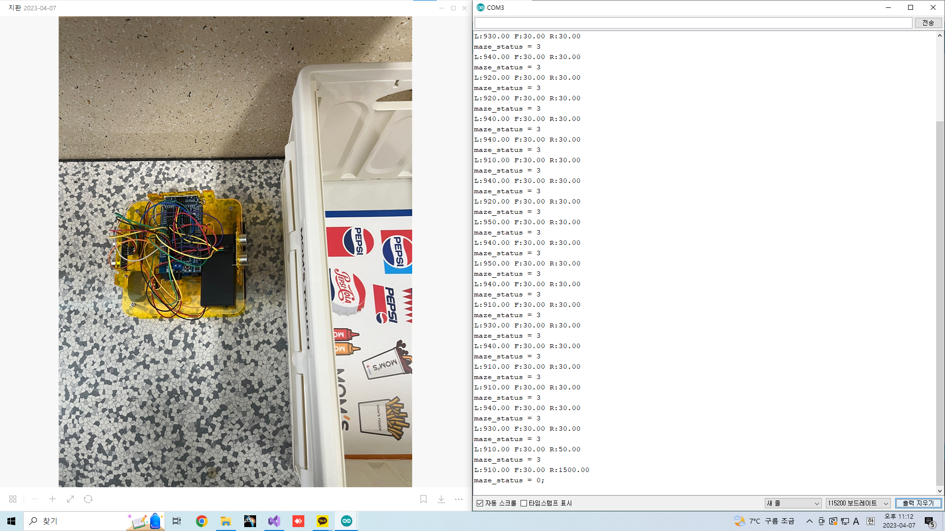
else if 문을 사용하여 right_sonar와 front_sonar의 조건을 주고 그 조건에 일치하면 maze_status = 3이 나오게 됩니다.

Slide 5
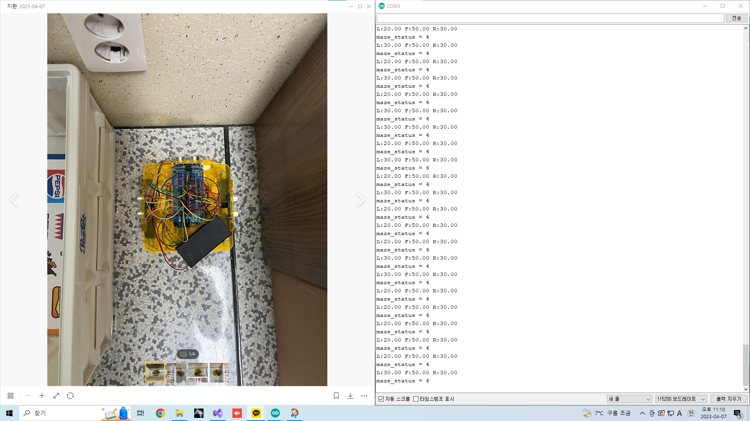
else if 문을 사용하여 left_sonar, right_sonar 그리고 front_sonar 의 조건을 주고 그 조건에 일치하면 maze_status = 4이 나오게 됩니다.

